Slide 1
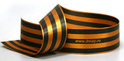
Ко Дню Победы: фронтовые письма, которые трогают до слез
75 лет

Slide 2
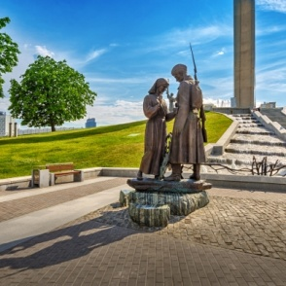
Фронтовые письма
На войне каждый солдат больше всего мечтал об одном: поскорее вернуться домой, к своим любимым и близким.
К Дню Победы представляем девять самых трогательных цитат из фронтовых писем времен Великой Отечественной войны.

Slide 3
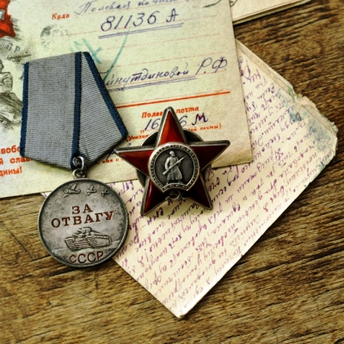
Азбукин В. Е. (1912–1945). Гвардии капитан. Погиб 01.04.1945 г. в Польше при прорыве обороны противника в районе д. Мысцова.
«Здравствуй, Клавдя!!.. Шлю я тебе с Аленькой свой горячий сердечный привет и вместе с ней горячо целую тебя!!!... Шлю свой горячий сердечный привет тяте с мамой, Коле и всем остальным родным и всем вам желаю быть здоровыми и всего хорошего в вашей жизни!!... Клавдя, это письмо я пишу в Москве. В Москву с товарищами приехал сегодня в 6 часов утра. Из Тулы выехали вчера в 10 час. вечера. Немного отъехали от Тулы — наш поезд попал под бомбежку. Но все обошлось благополучно...»

Slide 4
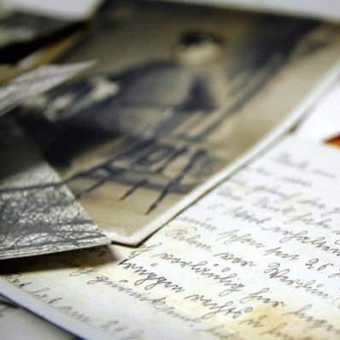
Бекетов В. П. (1922–1943). Младший лейтенант, командир роты. Награжден орденом Отечественной войны II ст. посмертно.
«Привет дорогой моей воспитаннице — маме. От твоего сына Владимира Петровича. Здравствуй, многоуважаемая и моя любящая мама, шлю я тебе свой чистосердечный курсантский пламенный привет и пожелаю всего хорошего в твоей несчастной жизни. Мама, первым долгом я тебе сообщаю, что я в настоящий момент нахожусь в Рязанской области, т. е. от города Рязани километров 150, не больше, где мы заканчиваем свою учебу, т. е. курсы. И вот, скоро настанет минута встретиться с кровожадным врагом, с которым я уже встречался дважды...»

Slide 5
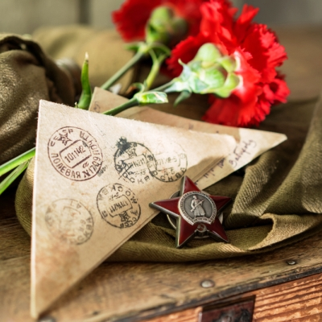
«Здорово, Тоня и ребята, Галя, Фая и Леночка. Простите, что долго не писал, т. к. не позволяли обстоятельства, ну, я жив и здоров, пишу вот вам седьмое письмо! Ходит ли Нелечка в ясли? Тоня, передай всем от меня привет, глуховским и воскресенским. Особенно не расстраивайся, спокойствие прежде всего, все переживется. Ну, пока и все, все время жду от вас письма, но все же не могу дождаться...»
Белов А. М. (1905–1942). Служил в 47-м отдельном минометном батальоне 7-й армии. Пропал без вести в мае 1942 г.

Slide 6
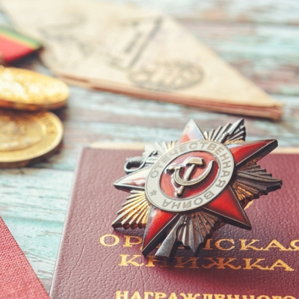
«Дорогой Папа! Шлю я тебе свой боевой гвардейский привет и желаю наилучшего здоровья. Папа, я письмо твое получил, за которое очень благодарен. Коротко о себе. Жив и здоров по-прежнему. Стоим пока на отдыхе. Но на днях обратно иду в бой. Наверное, уже последний, решительный, добивать немецкого зверя в его берлоге и водрузить Знамя Победы над Берлином (из приказа т. Сталина). Папа, да я еще молодой, но я уже много видел и много сделал пользы для нашей Родины...»
Бовин Н. С. (1925–1945). Награжден орденами Славы III ст., Красной Звезды и двумя медалями «За отвагу». Ранен в бою 9 апреля, умер 10 апреля 1945 г. в Восточной Пруссии.

Slide 7
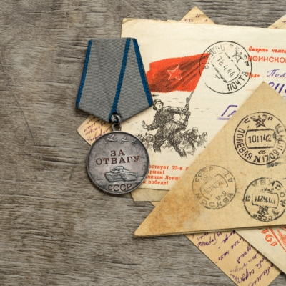
«Привет из Бессарабии. Здравствуй, многоуважаемая, а также горячо любимая Тоня, шлю я Вам свой фронтовой привет и желаю наилучших успехов в Вашей жизни. Милая Тосечка, после долгого молчания пишу Вам письмо. Причина та, что был все время в пути и полевая почта была в пути, в отставании. Сейчас все на месте. Живу я хорошо, здоровье тоже хорошее. Перед Пасхой и 1 Мая пришлось хорошо выпить бессарабского виноградного вина. Тосечка, не беспокойся, что иногда бывает перерыв в почте. Это мешает сама война, и она кончится, и мы с тобой тогда встретимся, где будем жить и без писем, а говорить и видеть друг друга лично. До свидания, Ваш друг Николай»
Бузин Н. И.(1919–?). Старшина отдельной батареи командующего артиллерией 75-го стрелкового корпуса. Награжден медалью «За отвагу».

Slide 8
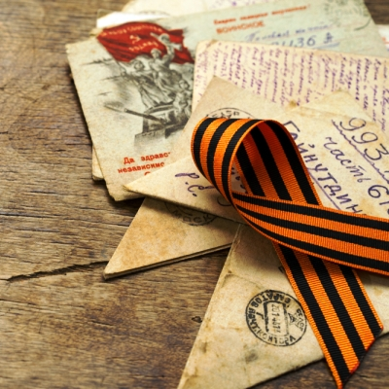
«Здравствуйте милая семья, добрый день Нюра, дочка Рима и сынки Володя и Витенька и передайте поклон моим маме и тяте. Шлю я вам с фронта свой сердечный привет и всем родным. Милая Нюра, я как уже нахожусь весь июль месяц на фронте и до сих пор все воюем и идут у нас ожесточенные бои ежедневно; но несмотря на то, что каждый час и каждую минуту мы ждем смерти, над нами вьются вражеские фашистские самолеты и по нас бомбят, но мы не боимся смерти и страха ввиду озлобленного нашего сердца над фашистским гадом за его издевательство над нашей Родиной, женами, матерями и нашими детьми и будем бить его мы до конца, не считая своей крови и смерти...»
Бурыгин А. И. (?–1942). Сержант. Командир орудия 210-го легкого артиллерийского полка. Погиб в бою в 1942 г. в Воронежской области.

Slide 9
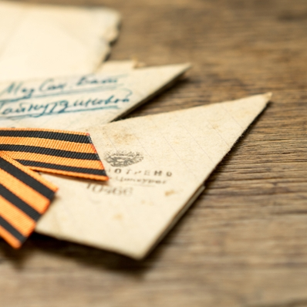
«Добрый день! Здравствуй, мамочка! Передавай от меня привет родным и знакомым по привету. Мама, на фронте я привык скоро, это объясняется тем, что много нас учили этому в институте. Боязни у меня нет никакой. Большинство со мной из Горьковской области, но из Сергачского района нет ни одного человека. Мама, у меня еще раз к тебе будет просьба, чтобы ты берегла свое здоровье...»
Быков М. В. (1919–1998). Воевал во 2-й стрелковой роте 1001-го стрелкового полка 279-й стрелковой дивизии.

Slide 10
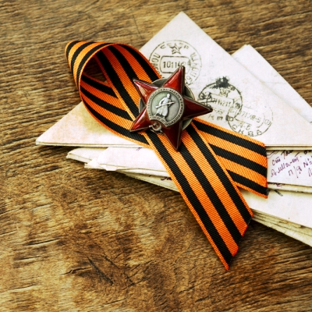
«Здравствуй, моя миленькая Азочка, а также и остальные мои птенчики Леля, Боря и глупец Лева. Всех я вас крепко в душе своей целую, желаю вам счастья. Азочка, спасибо, моя, тебе за то, что пишешь мне хорошие письма, они для меня служат большим счастьем. Азочка, сегодня я получил твое письмо в момент ужасно сильного боя с противником. И я, получив письмо в руки, второпях посмотрел на адрес, понял, что от тебя, и у меня от радости брызнули слезы. Но прочитать его было некогда, я заряжал свою пушку, и беспрерывно вели стрельбу по противнику. Дождался до ночи и в тесном окопе со спичкой уже его читал, и был ему рад до невозможности. Аза, пиши, пиши, пиши, пиши ответ»
Волков К. А. (?–1943). Служил в 53-й мотострелковой Знаменской краснознаменной ордена Суворова бригаде. Погиб летом 1943 г. на Курской дуге.

Slide 11
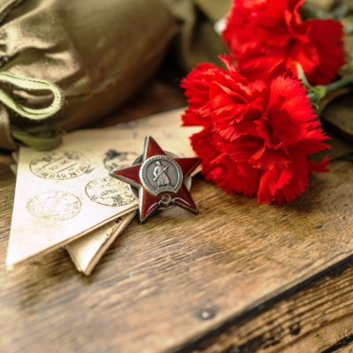
«Привет с фронта. Здравствуй, дорогой сынок Боря. Шлю я тебе свой сердечный привет и желаю всего наилучшего, передай привет Нине, бабе Кате, бабе Маше, Толе. Боря, спешу тебе сообщить, что я твое письмо получил, которое писано 20/XI, за что спасибо, я был так рад, что читал его три раза. Я очень доволен, что вы пока живете ничего, тянитесь, хоть кое-как, может, зиму перебьетесь и дровами в одной задней. Я, Боря, доволен, что у тебя нет плохих отметок, учись, дорогой, это все для себя пригодится впоследствии, проверь, как учится Нина...»
Галанин Д. К. (1904–?). Ефрейтор. Служил в 74-й отдельной роте охраны 3-й Ударной армии. Награжден медалью «За отвагу».

